Slide 1
Vizsgaremek védés Stocker Ádám Junior automata tesztelő szakirány
STOCKER.ADAM@GMAIL.COM
2022.06.23

Slide 2
Alkalmazás, tesztek és dokumentáció elérhetősége
Alkalmazás neve: Conduit
Alkalmazás elérhetősége: http://localhost:1667/#/
Automata teszt elérhetősége: https://github.com/StockerAdam/conduit.git
Teszt forráskódja: https://github.com/StockerAdam/conduit/blob/1f85840c997a7f0e78f22e6e6e8dfef33adc0060/test_conduit/test_remek.py
Manuális teszt jegyzőkönyv: https://github.com/StockerAdam/conduit/blob/master/DOCS/TJK_conduit_stocker_adam.xlsx
Allure jelentés: https://stockeradam.github.io/conduit/25/

Slide 3
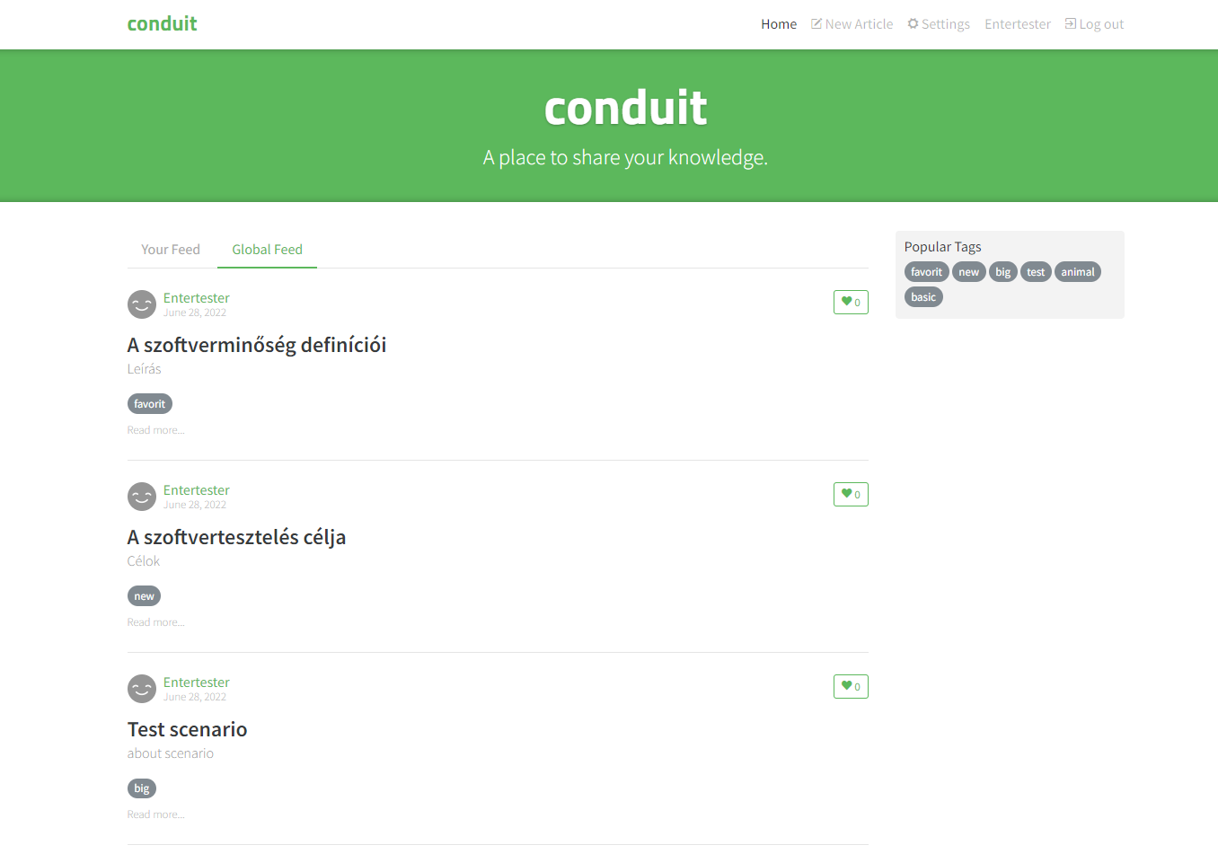
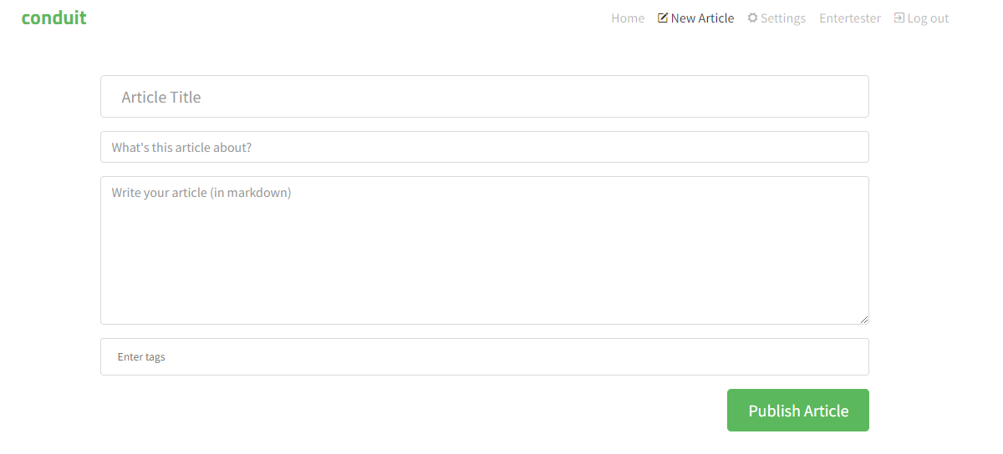
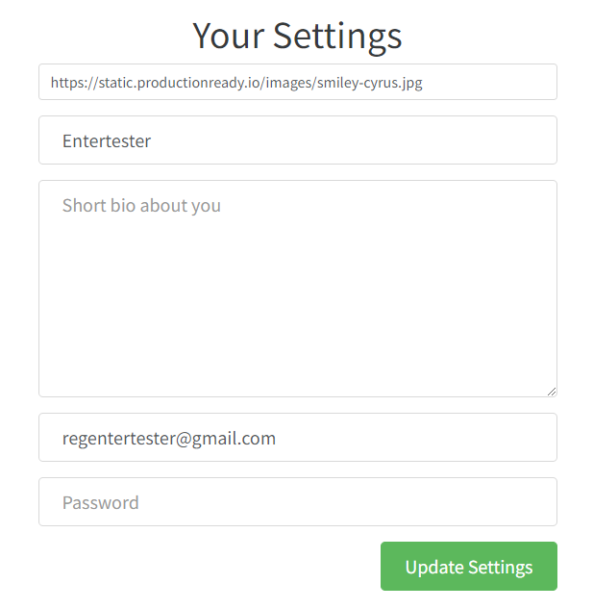
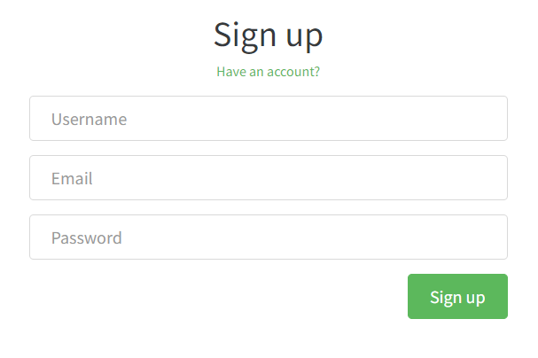
Alkalmazás bemutatása

Slide 4
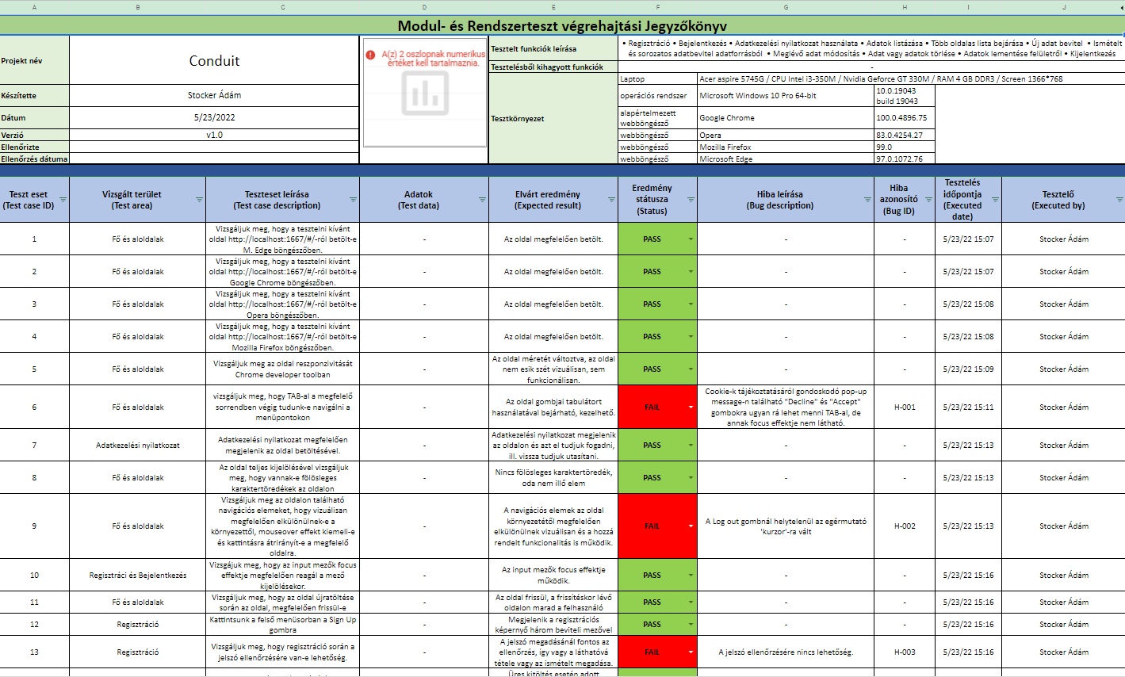
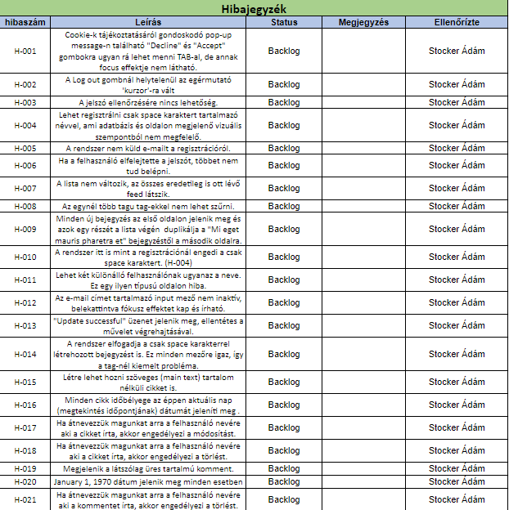
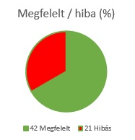
Manuális teszt jegyzőkönyv

Slide 5
Tesztelt funkciók
Regisztráció - valid és invalid adatokkal
Bejelentkezés - valid adatokkal
Adatkezelési nyilatkozat használata
Adatok listázása - popular “tagek” listázása
Több oldalas lista bejárása - alsó navigációs lapozóval oldalak bejárása
Új adat bevitel - új cikk létrehozása
Ismételt és sorozatos adatbevitel adatforrásból - új cikkek létrehozása adatbázisból
Meglévő adat módosítás - felhasználó név megváltoztatása
Adat vagy adatok törlése - cikk törlése
Adatok lementése felületről - popular “tagek“ lementése egy txt file-ba.
Kijelentkezés

Slide 6
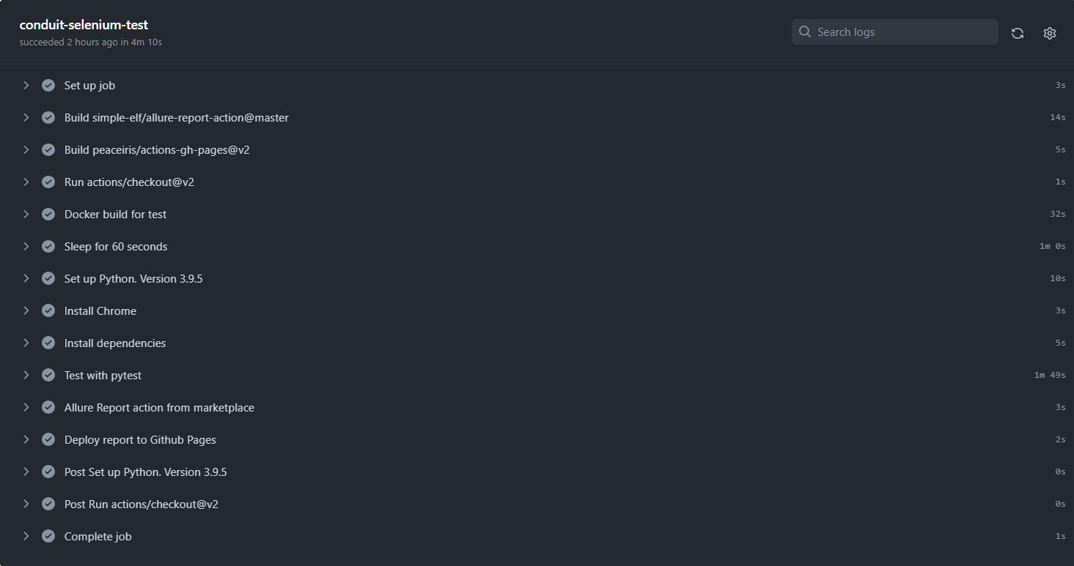
Workflow

Slide 7
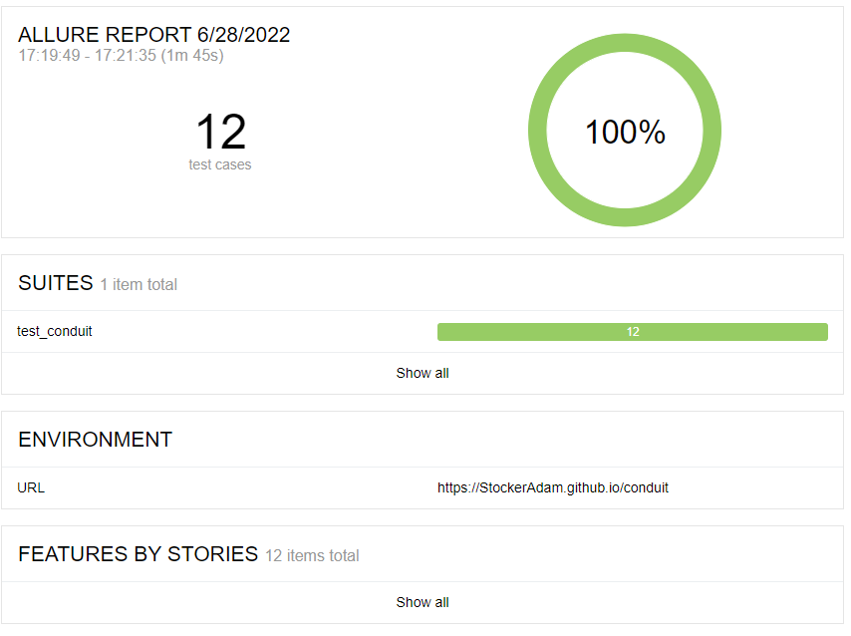
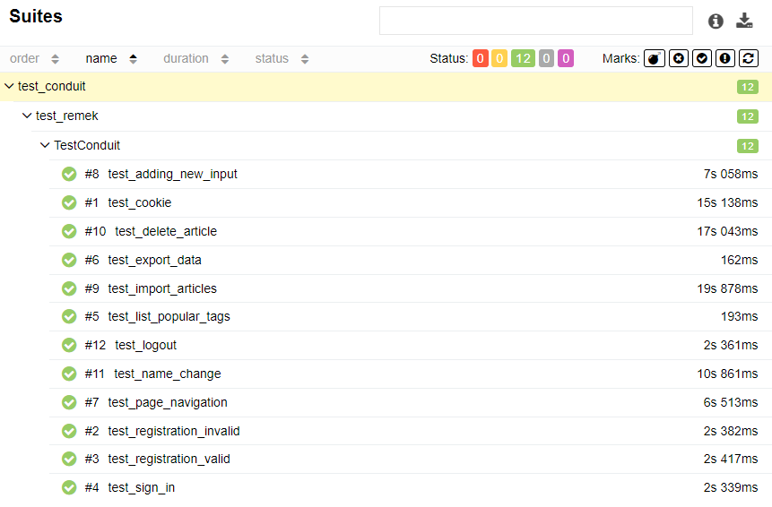
Allure riport

